Slide 1


PHÒNG GIÁO DỤC VÀ ĐÀO TẠO QUẬN LONG BIÊN
TRƯỜNG TIỂU HỌC LÊ QUÝ ĐÔN
Chào mừng các em đã đến với tiết Tập làm văn
Chào mừng các em đã đến với tiết Tập làm văn
LỚP 4

Slide 2
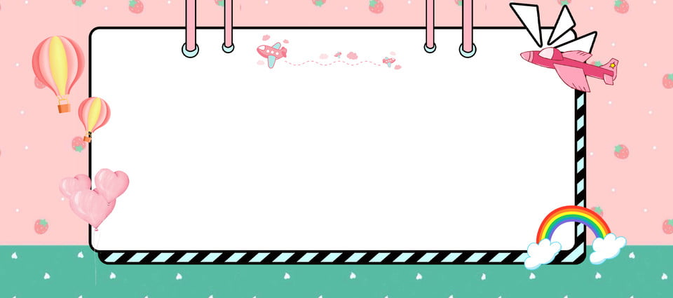


Slide 3

Tập làm văn
Tập làm văn
LUYỆN TẬP XÂY DỰNG ĐOẠN VĂN KỂ CHUYỆN

Slide 4

Bài 1. Đọc cốt truyện sau:
VÀO NGHỀ
Va-li-a được bố mẹ cho đi xem xiếc. Em thích nhất tiết mục “Cô gái phi ngựa, đánh đàn” và mơ ước trở thành diễn viên biểu diễn tiết mục ấy.
Em xin vào học nghề tại rạp xiếc. Ông giám đốc rạp xiếc giao cho em việc quét dọn chuồng ngựa. Em ngạc nhiên nhưng rồi cũng nhận lời.
Va-li-a đã giữ chuồng ngựa sạch sẽ và làm quen với chú ngựa diễn trong suốt thời gian học.
Về sau, Va-li-a trở thành một diễn viên như em hằng mong ước.
Theo TIẾNG VIỆT 3, 1985.

Slide 5

VÀO NGHỀ
Va-li-a được bố mẹ cho đi xem xiếc. Em thích nhất tiết mục “Cô gái phi ngựa, đánh đàn” và mơ ước trở thành diễn viên biểu diễn tiết mục ấy.
Em xin vào học nghề tại rạp xiếc. Ông giám đốc rạp xiếc giao cho em việc quét dọn chuồng ngựa. Em ngạc nhiên nhưng rồi cũng nhận lời.
Va-li-a đã giữ chuồng ngựa sạch sẽ và làm quen với chú ngựa diễn trong suốt thời gian học.
Về sau, Va-li-a trở thành một diễn viên như em hằng mong ước.
Theo TIẾNG VIỆT 3, 1985.

Slide 6
VÀO NGHỀ
Va-li-a được bố mẹ cho đi xem xiếc. Em thích nhất tiết mục “Cô gái phi ngựa, đánh đàn” và mơ ước trở thành diễn viên biểu diễn tiết mục ấy.
VÀO NGHỀ
Va-li-a được bố mẹ cho đi xem xiếc. Em thích nhất tiết mục “Cô gái phi ngựa, đánh đàn” và mơ ước trở thành diễn viên biểu diễn tiết mục ấy.
Em xin vào học nghề tại rạp xiếc. Ông giám đốc rạp xiếc giao cho em việc quét dọn chuồng ngựa. Em ngạc nhiên nhưng rồi cũng nhận lời.
Va-li-a đã giữ chuồng ngựa sạch sẽ và làm quen với chú ngựa diễn trong suốt thời gian học.
Về sau, Va-li-a trở thành một diễn viên như em hằng mong ước.
Theo TIẾNG VIỆT 3, 1985.
Em xin vào học nghề tại rạp xiếc. Ông giám đốc rạp xiếc giao cho em việc quét dọn chuồng ngựa. Em ngạc nhiên nhưng rồi cũng nhận lời.
Va-li-a đã giữ chuồng ngựa sạch sẽ và làm quen với chú ngựa diễn trong suốt thời gian học.
Về sau, Va-li-a trở thành một diễn viên như em hằng mong ước.
Theo TIẾNG VIỆT 3, 1985.

Slide 7
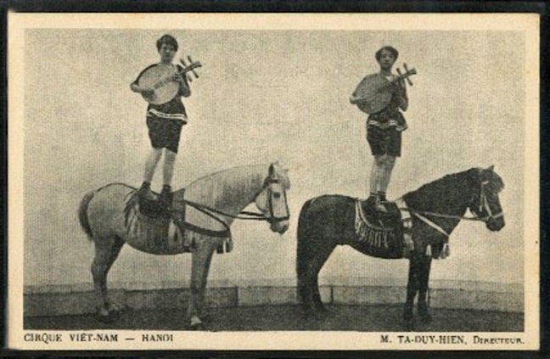
Đoạn 1: Va-li-a được bố mẹ cho đi xem xiếc. Em thích nhất tiết mục “Cô gái phi ngựa, đánh đàn” và mơ ước trở thành diễn viên biểu diễn tiết mục ấy.

Slide 8
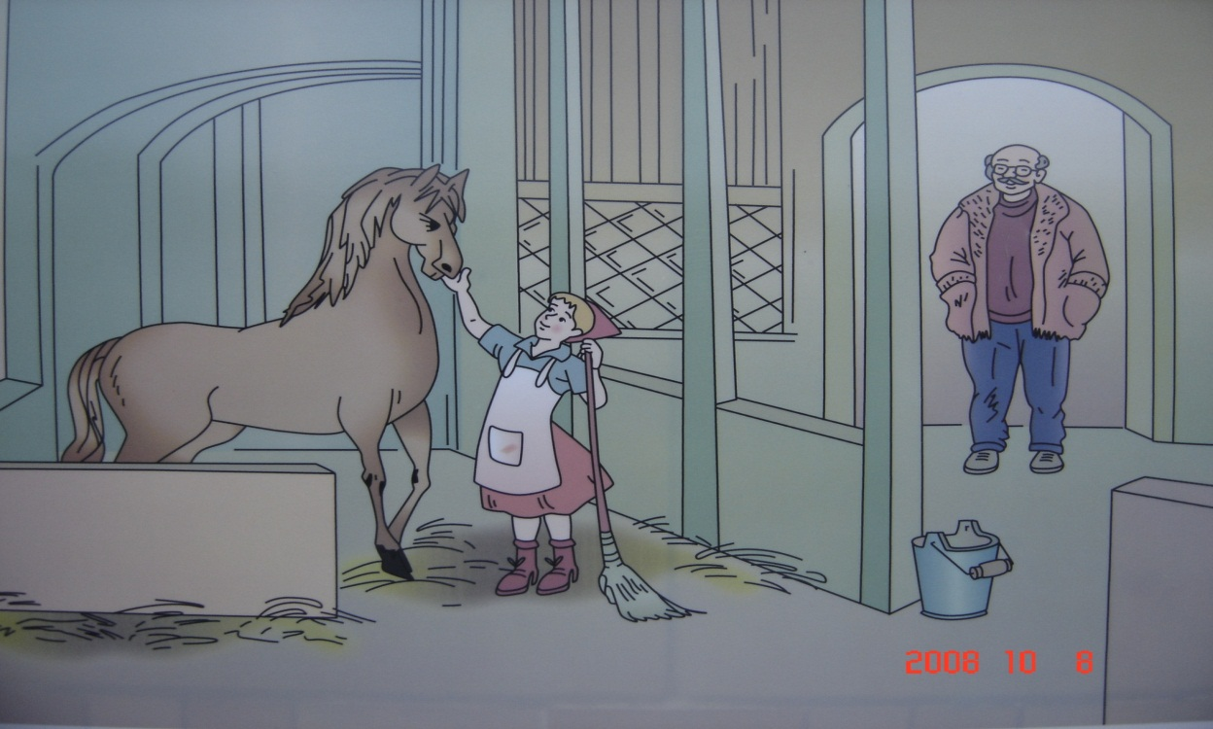
Đoạn 2: Em xin vào học nghề tại rạp xiếc. Ông giám đốc rạp xiếc giao cho em việc quét dọn chuồng ngựa. Em ngạc nhiên nhưng rồi cũng nhận lời.

Slide 9
Đoạn 3: Va-li-a đã giữ chuồng ngựa sạch sẽ và làm quen với chú ngựa diễn trong suốt thời gian học.

Slide 10
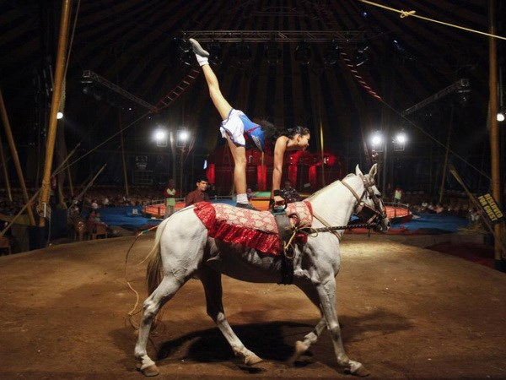
Đoạn 4: Về sau, Va-li-a trở thành một diễn viên như em hằng mong ước.

Slide 11
VÀO NGHỀ
Va-li-a được bố mẹ cho đi xem xiếc. Em thích nhất tiết mục “Cô gái phi ngựa, đánh đàn” và mơ ước trở thành diễn viên biểu diễn tiết mục ấy.
Em xin vào học nghề tại rạp xiếc. Ông giám đốc rạp xiếc giao cho em việc quét dọn chuồng ngựa. Em ngạc nhiên nhưng rồi cũng nhận lời.
Va-li-a đã giữ chuồng ngựa sạch sẽ và làm quen với chú ngựa diễn trong suốt thời gian học.
Về sau, Va-li-a trở thành một diễn viên như em hằng mong ước.
Theo TIẾNG VIỆT 3, 1985.

Slide 12
Đoạn 1:
a) Đoạn 1:
Va-li-a được bố mẹ cho đi xem xiếc.
Va-li-a được bố mẹ cho đi xem xiếc.
Em thích nhất tiết mục “Cô gái phi ngựa, đánh đàn”
- Mở đầu:
- Kết thúc: mơ ước trở thành diễn viên biểu diễn tiết mục ấy.
và mơ ước trở thành diễn viên biểu diễn tiết mục ấy.
- Diễn biến:
Em thích nhất tiết mục “Cô gái phi ngựa, đánh đàn”.

Slide 13
Bài 2. Bạn Hà viết thử cả 4 đoạn của câu chuyện trên, nhưng chưa viết được đoạn nào hoàn chỉnh. Em hãy giúp bạn hoàn chỉnh một trong các đoạn ấy:
a) Đoạn 1:
Mở đầu:…
Diễn biến:…
- Kết thúc: Từ đó, lúc nào trong trí óc non nớt của Va-li-a cũng hiện lên hình ảnh cô diễn viên phi ngựa đánh đàn. Em mơ ước một ngày nào đó cũng được như cô - phi ngựa và chơi những bản nhạc rộn rã.
a) Đoạn 1:
- Mở đầu: Va-li-a được bố mẹ cho đi xem xiếc.
- Diễn biến: Em thích nhất tiết mục “Cô gái phi ngựa, đánh đàn”.
- Kết thúc: mơ ước trở thành diễn viên biểu diễn tiết mục ấy.

Slide 14
Bài 2. Bạn Hà viết thử cả 4 đoạn của câu chuyện trên, nhưng chưa viết được đoạn nào hoàn chỉnh. Em hãy giúp bạn hoàn chỉnh một trong các đoạn ấy:
a) Đoạn 1:
Mở đầu:…
Diễn biến:…
- Kết thúc: Từ đó, lúc nào trong trí óc non nớt của Va-li-a cũng hiện lên hình ảnh cô diễn viên phi ngựa đánh đàn. Em mơ ước một ngày nào đó cũng được như cô - phi ngựa và chơi những bản nhạc rộn rã.
b) Đoạn 2:
Mở đầu: Rồi một hôm, rạp xiếc thông báo cần tuyển diễn viên. Va-li-a xin bố mẹ cho ghi tên học nghề.
Diễn biến: …
- Kết thúc: Bác giám đốc gật đầu cười, bảo em: “Công việc của diễn viên phi ngựa, đánh đàn bắt đầu như thế đấy, cháu ạ. Cái tháp cao nào cũng phải xây từ mặt đất lên.”
c) Đoạn 3:
Mở đầu: …
Diễn biến: Những ngày đầu, Va- li-a rất bỡ ngỡ. Có lúc em nản chí. Nhưng em cứ nhớ đến hình ảnh cô diễn viên
phi ngựa, em lại thấy phấn chấn lên.
Kết thúc: …
d) Đoạn 4:
Mở đầu: ….
Diễn biến: Cứ mỗi lần Va-li-a bước ra sàn diễn, những tràng vỗ tay nồng nhiệt lại vang lên. Chỉ trong nháy mắt, cô đã đứng trên lưng ngựa, tay ôm cây vĩ cầm. Rồi tiếng đàn cất lên. Vẻ thán phục lộ rõ trên gương mặt từng khán giả.
- Kết thúc: …

Slide 15
a) Đoạn 1:
Mở đầu:
Diễn biến:
- Kết thúc: Từ đó, lúc nào trong trí óc non nớt của Va-li-a cũng hiện lên hình ảnh cô diễn viên phi ngựa đánh đàn. Em mơ ước một ngày nào đó cũng được như cô - phi ngựa và chơi những bản nhạc rộn rã.
Nô-en năm ấy, cô bé Va-li-a 11 tuổi được bố mẹ đưa đi xem xiếc.
Chương trình xiếc hôm ấy tiết mục nào cũng hay, nhưng Va- li-a thích nhất tiết mục cô gái xinh đẹp vừa phi ngựa vừa đánh đàn. Cô gái phi ngựa thật dũng cảm.
Cô không nắm cương ngựa mà một tay ôm cây đàn măng - đô - lin, tay kia gãy lên những âm thanh rộn rã. Tiếng đàn của cô mới hấp dẫn lòng người làm sao. Va-li-a vô cùng ngưỡng mộ cô gái tài ba đó.

Slide 16
b) Đoạn 2:
Mở đầu: Rồi một hôm, rạp xiếc thông báo cần tuyển diễn viên. Va-li-a xin bố mẹ cho ghi tên học nghề.
Diễn biến:
- Kết thúc: Bác giám đốc gật đầu cười, bảo em: “Công việc của diễn viên phi ngựa, đánh đàn bắt đầu như thế đấy, cháu ạ. Cái tháp cao nào cũng phải xây từ mặt đất lên.”
Sáng hôm ấy, em đến gặp bác giám đốc rạp xiếc. Bác dẫn em đến chuồng ngựa. Ở đó có một chú ngựa bạch tuyết đẹp. Bác chỉ con ngựa và bảo: “Công việc của cháu bây giờ là chăm sóc chú ngựa bạch này, cho ngựa ăn uống và dọn chuồng ngựa thật sạch sẽ”. Va-li-a rất ngạc nhiên vì diễn viên xiếc mà phải đi quét chuồng ngựa. Nhưng em vẫn cầm lấy chổi.

Slide 17
c) Đoạn 3:
Mở đầu:
Diễn biến: Những ngày đầu, Va-li-a rất bỡ ngỡ. Có lúc em nản chí. Nhưng em cứ nhớ đến hình ảnh cô diễn viên phi ngựa, em lại thấy phấn chấn lên.
- Kết thúc:
Thế là từ hôm đó, ngày ngày, Va-li-a đến làm việc trong chuồng ngựa.
Cuối cùng, em quen việc và trở nên thân thiết với chú ngựa
- bạn diễn tương lai của em.

Slide 18
d) Đoạn 4:
Mở đầu:
Diễn biến: Cứ mỗi lần Va-li-a bước ra sàn diễn, những tràng vỗ tay nồng nhiệt lại vang lên. Chỉ trong nháy mắt, cô đã đứng trên lưng ngựa, tay ôm cây vĩ cầm. Rồi tiếng đàn cất lên. Vẻ thán phục lộ rõ trên gương mặt từng khán giả.
- Kết thúc:
Thế rồi cũng đến ngày Va-li-a trở thành một diễn viên xiếc thực thụ.
Va- li-a kết thúc tiết mục của mình với gương mặt rạng ngời hạnh phúc. Thế là ước mơ thuở nhỏ của Va-li-a đã trở thành sự thực.

Slide 19

Mở đầu
Đọc lại các đoạn văn trong truyện “Vào nghề” mà các em vừa hoàn chỉnh, cho biết:
Các đoạn văn được sắp xếp theo trình tự nào?
Các đoạn văn được
sắp xếp theo trình tự
ba phần:
Diễn biến
Kết thúc

Slide 20
Dặn dò
- Tập kể lại câu chuyện “Vào nghề”.
- Chuẩn bị bài: “Luyện tập phát triển câu chuyện”.

Slide 21


BUỔI HỌC KẾT THÚC
CHÚC CÁC EM CHĂM NGOAN, HỌC GIỎI

